Slide 1
UBND HUYỆN VĂN YÊN
TRƯỜNG TH & THCS ĐÔNG CUÔNG
--------------
LỚP 4A - MÔN HOẠT ĐỘNG TRẢI NGHIỆM
Tiết 29 – EM VÀ CUỘC SỐNG XANH
NĂM HỌC 2023-2024
Giáo viên: Hoàng Thị Lan

Slide 3
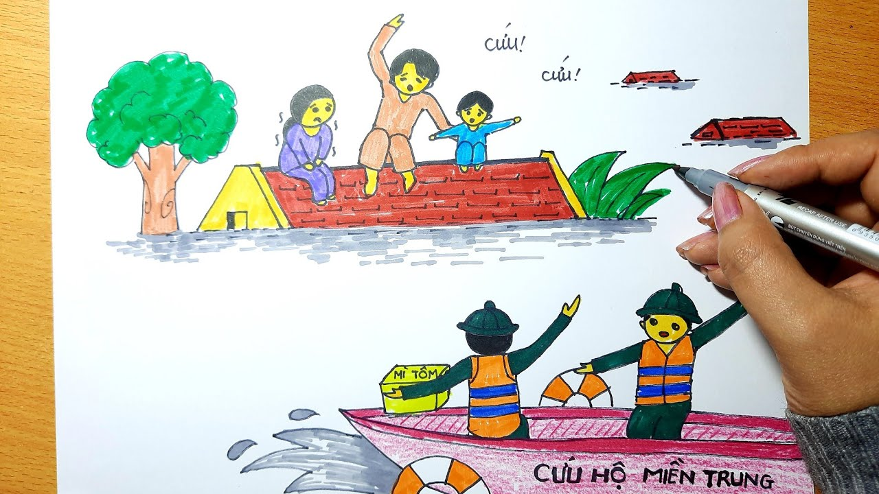
Em có suy nghĩ gì về hình ảnh này?
Notes:
Đó là hình ảnh về những trận lũ lụt, mà nguyên nhân là do sự tàn phá thiên nhiên của con nguời. Vì vậy để bảo vệ cuộc sống của mình và loài người, mỗi người phải có ý thức về vấn đề môi truờng. Để tìm hiểu về vấn đề này chúng ta tiếp tục tìm hiểu chủ đề “Em và cuộc sống xanh”.

Slide 4
Hoạt động trải nghiệm
Tiết 29: Em và cuộc sống xanh (tiết 2)
Thứ Ba ngày 2 tháng 4 năm 2024

Slide 5
Hoạt động 4: Giới thiệu cảnh quan thiên nhiên ở địa phương.

Slide 6
THẢO LUẬN NHÓM 6
Nhiệm vụ: Dựa vào phiêu thu hoạch và sản phẩm đã chuẩn bị: “Giới thiệu cảnh quan thiên nhiên địa phương” theo các tiêu chí sau:
- Thời gian: 2 - 3 phút.
- Nội dung: giới thiệu được những nét đặc trưng của cảnh quan, thể hiện nét độc đáo của cảnh đẹp của địa phương.
- Cách thức thể hiện: trình bày ngắn gọn, rõ ràng.

Slide 7
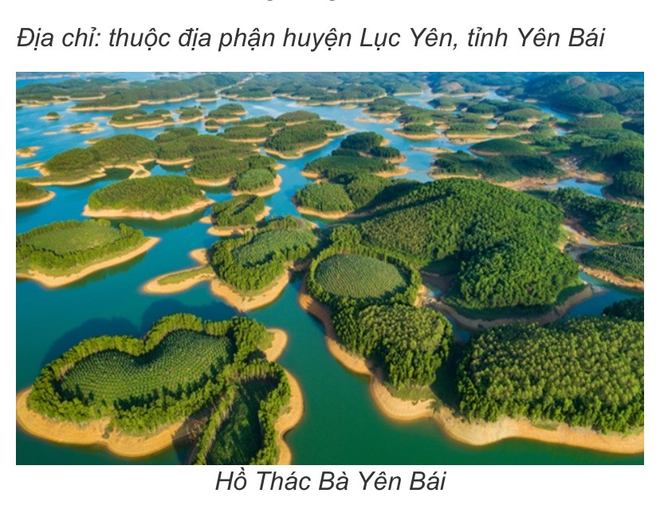

Slide 8
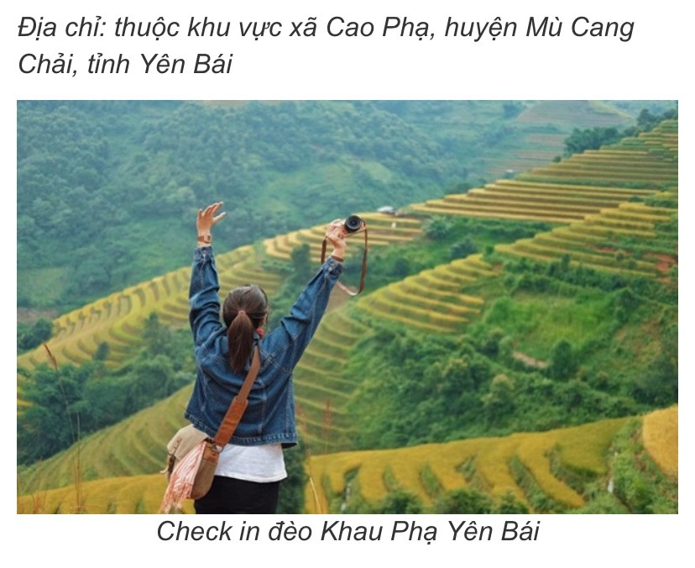

Slide 9
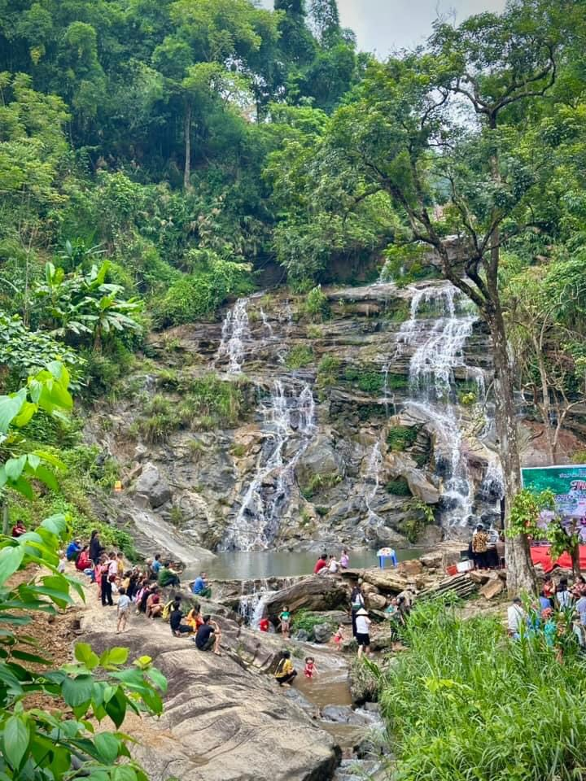
Thác Khe Cam xã Ngòi A

Slide 10
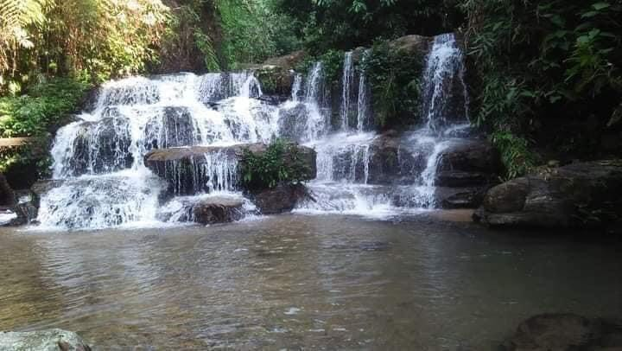
Thác nước xã Nà Hẩu

Slide 11
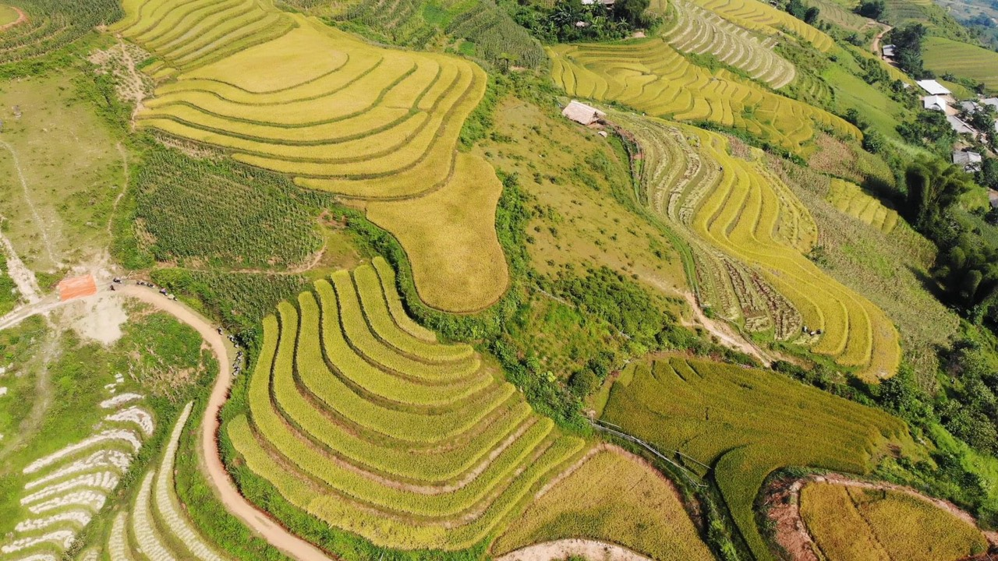
Ruộng bậc thang xã Phong Dụ Thượng

Slide 12
Hoạt động 5: Báo cáo chăm sóc, bảo vệ cảnh quan thiên nhiên ở địa phương.

Slide 13
Thảo luận nhóm đôi
(Thời gian 1 phút)
1. Chia sẻ về những việc em đã làm để góp phần chăm sóc, bảo vệ cảnh quan thiên nhiên.

Slide 14
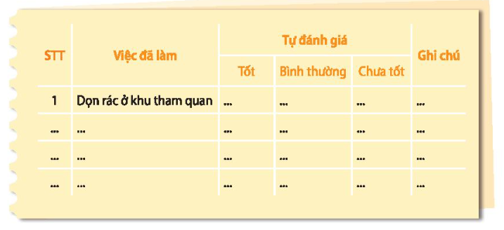
2. Tự đánh giá những việc em đã làm để chăm sóc và bảo vệ cảnh quan nơi em đến thăm theo gợi ý

Slide 15
3. Đánh giá những việc làm của bạn để giữ gìn và bảo vệ cảnh quan thiên nhiên

Slide 16
Qua bài học các em thấy mình
có quyền và trách nhiệm gì?
Quyền và trách nhiệm bảo vệ môi trường, tài nguyên thiên nhiên; Quyền được tham gia các hoạt động văn hóa; Quyền tự do bày tỏ ý kiến.

Slide 17
VẬN DỤNG

Slide 18
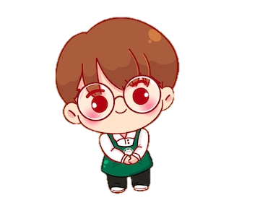
Nhắc lại điều chúng ta đã cùng chia sẻ, trải nghiệm trong tiết học.

Slide 19
Chăm sóc, bảo vệ cảnh quan thiên nhiên là trách nhiệm của mỗi chúng ta.
Hãy chung tay bảo vệ cảnh quan thiên nhiên các em nhé !

Slide 20
Dặn dò: Chuẩn bị tiểu phẩm tuyên truyền về chủ đề: “Bảo vệ cảnh quan thiên nhiên”

